Slide 1


Капелька в гостях у ребят
МДОУ Детский сад №67

Slide 2

Здравствуйте, детишки,
девчонки и мальчишки.
Я-- водяная капелька.
Я очень вам нужна.
Покапаю – покапаю,
Получится вода.
Ребята, а хотите со мной поиграть и меня поискать?

Slide 3
Вода состоит из маленьких капелек

Slide 4

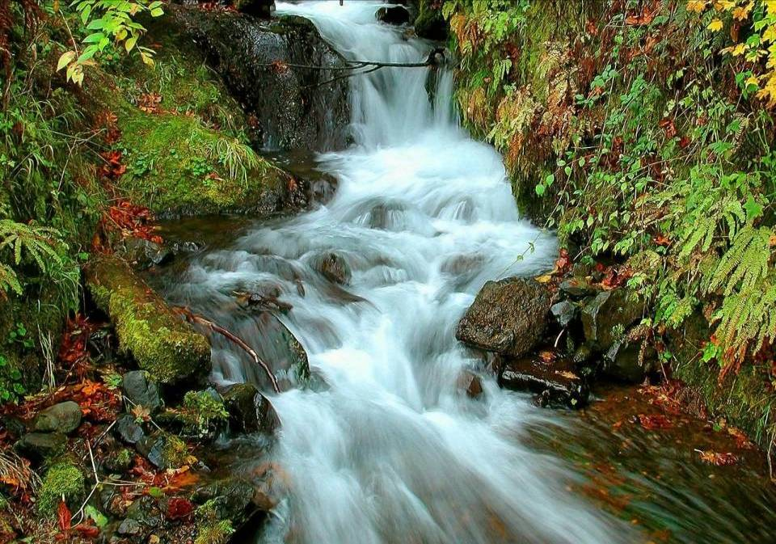
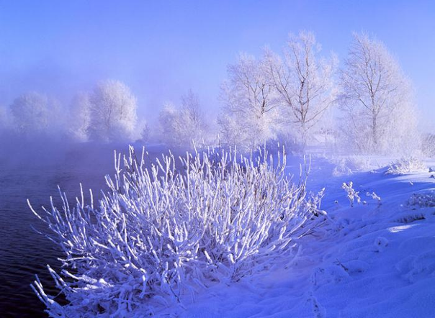
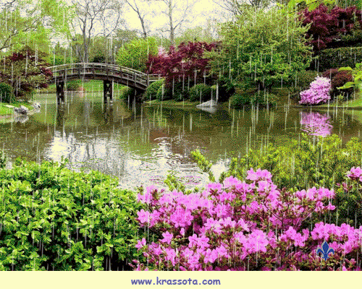


Slide 5
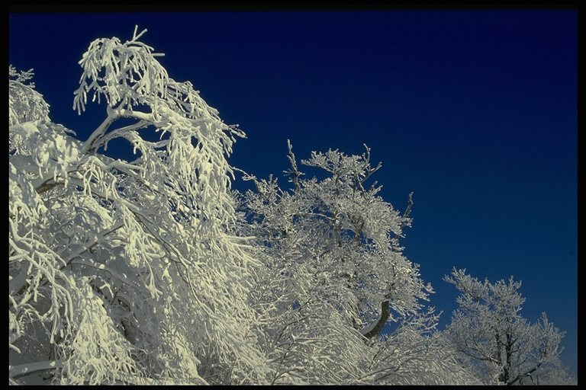

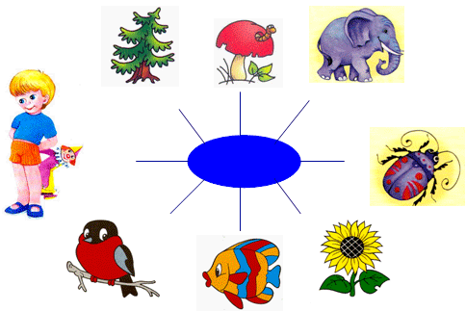
Кому нужна вода?

Slide 6
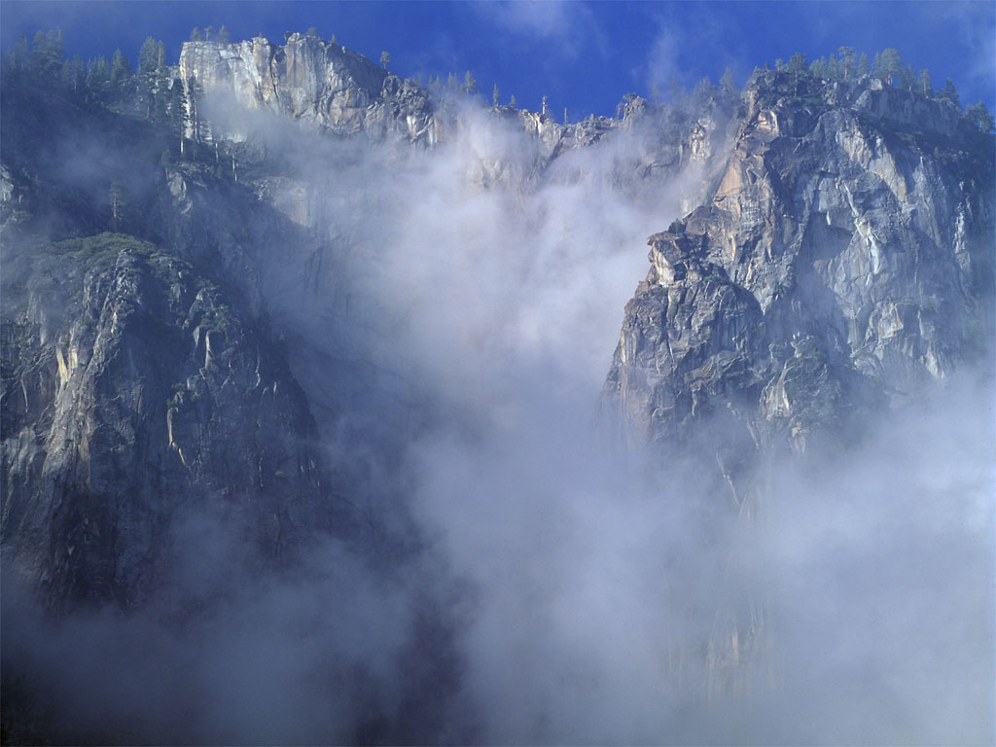


Slide 7
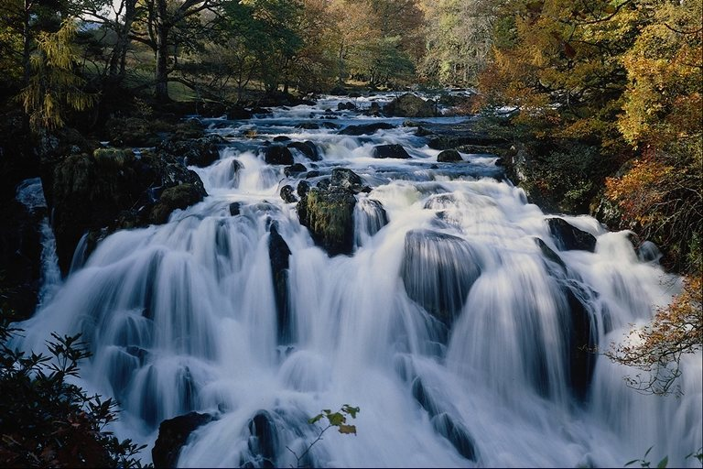


Slide 8
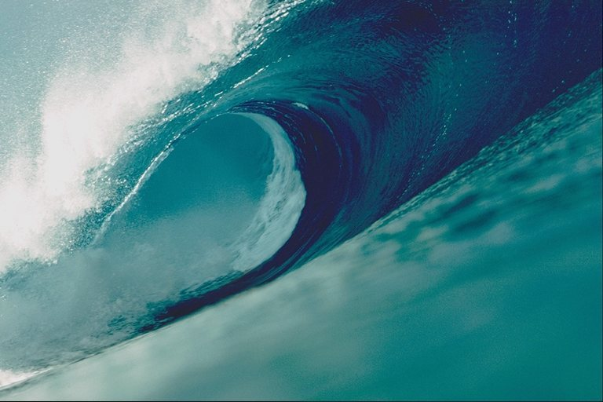


Slide 9



Slide 10
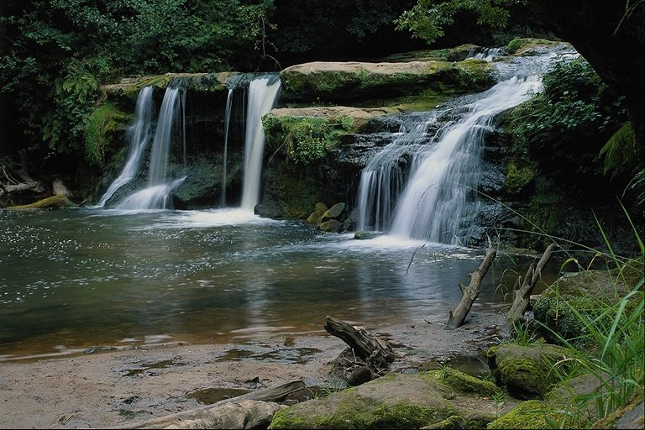


Slide 11
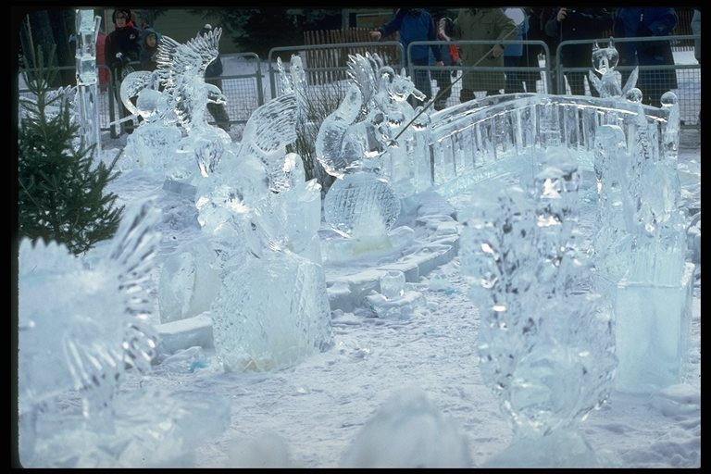


Slide 12


Спасибо

